Slide 1
Fundação Araucária
Relatório preliminar 2023
Plano de Trabalho 2024

Slide 2
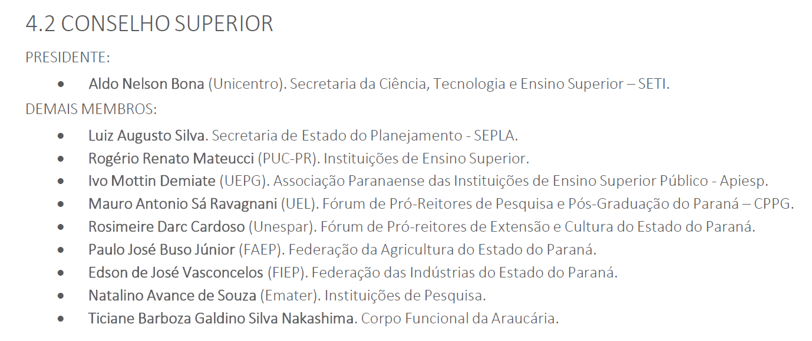

Slide 3
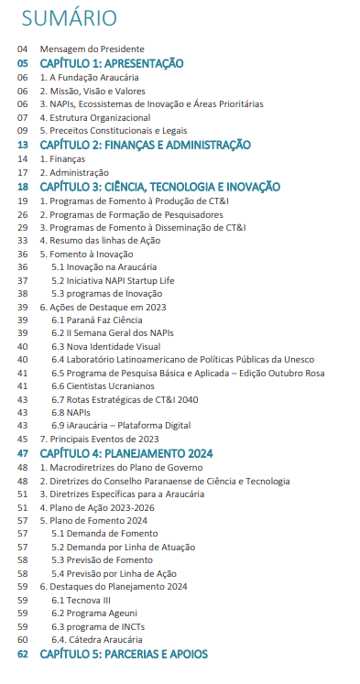

Slide 4
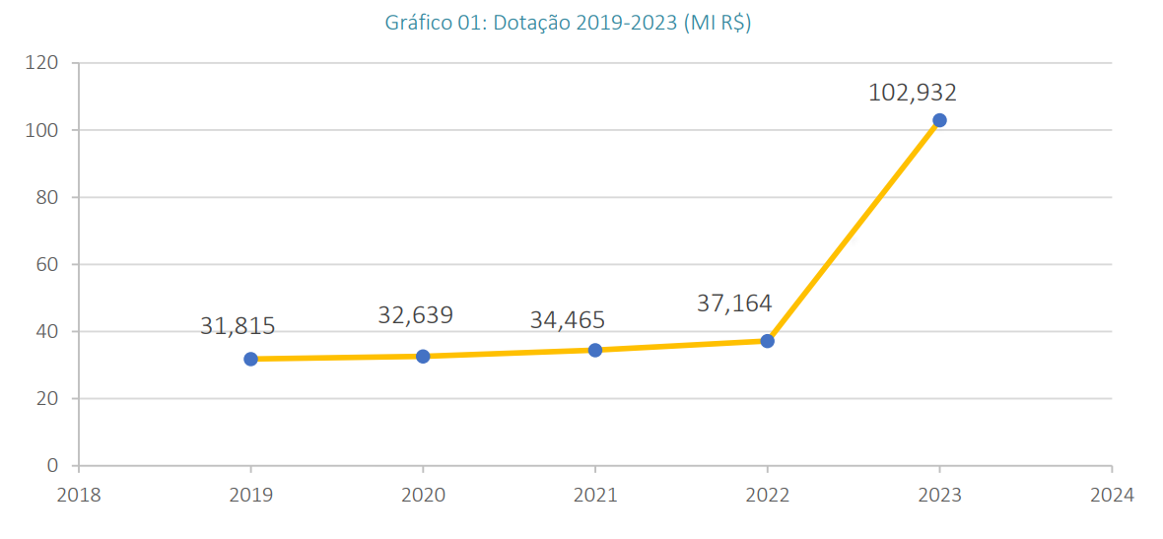
2 – Finanças e Administração
RECEBIMENTOS

Slide 5
2 – Finanças e Administração
COMPROMETIMENTOS
Tabela 10: Comprometimento Financeiro - Resumo da Fonte Fomento (MI R$)
RESUMO DA FONTE FOMENTO | 2023 | 2024 | 2025 | 2026 | 2023-2026
Administrativo | 8,440 | 9,240 | 10,164 | 11,180 | 39,024
Programas | 21,085 | 47,388 | 15,855 | 5,389 | 89,717
Acordos e Contratos Administrativos Especiais | 2,661 | 1,012 |  |  | 3,673
Total | 34,246 | 59,950 | 28,560 | 19,364 | 142,120

Slide 7
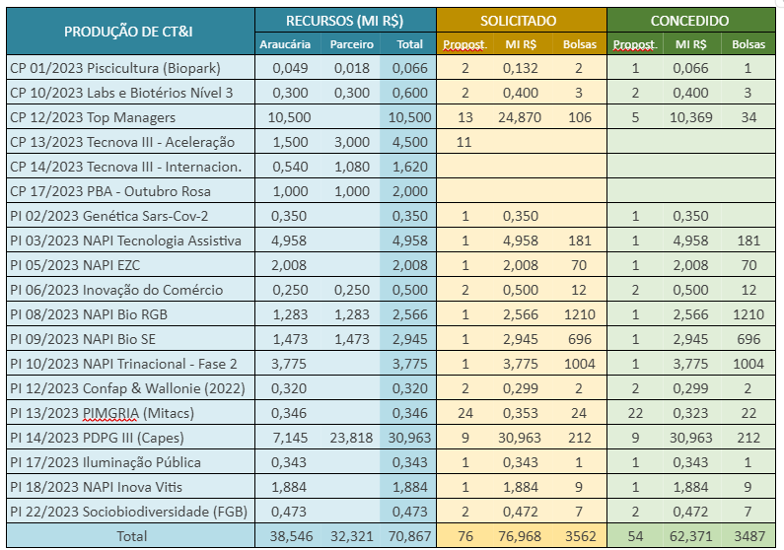
3 – Ciência, Tecnologia e Inovação
LINHA 1 – Projetos de P&D

Slide 8
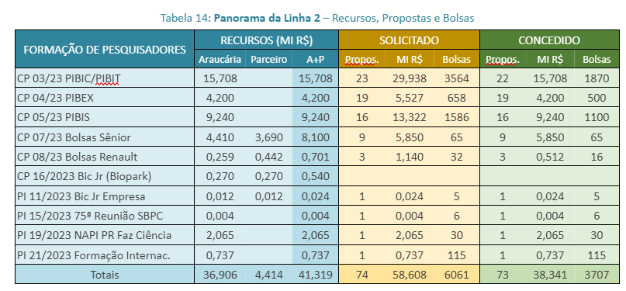
3 – Ciência, Tecnologia e Inovação
LINHA 2 – Formação de Pesquisadores

Slide 9
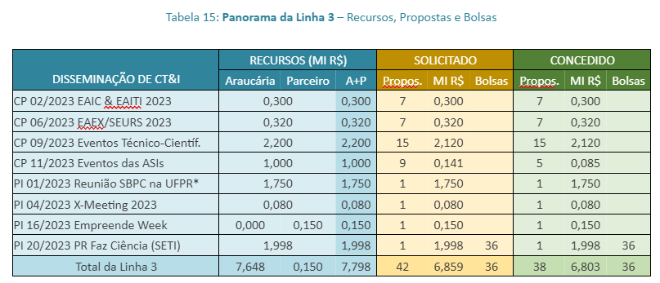
3 – Ciência, Tecnologia e Inovação
LINHA 2 – Formação de Pesquisadores

Slide 10
3 – Ciência, Tecnologia e Inovação
NAPIs
INDICADORES GERAIS DOS NAPIs
63 NAPIS PLANEJADOS E PREVISTOS;
39 IMPLANTADOS E OPERACIONAIS;
4 EM FASE DE CONTRATAÇÃO;
20 EM CONSTRUÇÃO DOS PLANOS DE TRABALHO;
3 PARA APRESENTAÇÃO DOS PRÉ PROJETOS PARA A COMISSÃO DE ANÁLISE;
1 PROJETO ESPECIAL;
1 TERMO DE COOPERAÇÃO COM A SETI (NAPI GDCT&I).
INDICADORES FINANCEIROS 2023
INVESTIMENTOS EM BOLSAS EM 2023: R$ 11.643.620,00
BOLSAS CONCEDIDAS NOS NAPIS EM 2023: 2.920
TOTAL DE RECURSOS INVESTIDOS EM 2023 NOS NAPIS: R$ 19.186.950,80

Slide 11
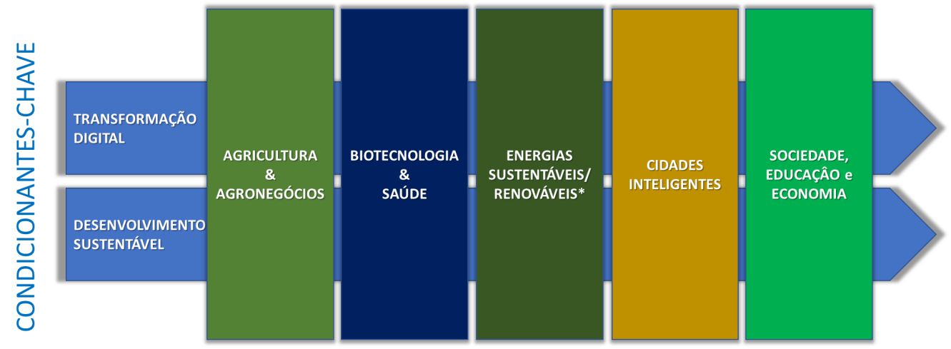
3 – Ciência, Tecnologia e Inovação
NAPIs
NAPIs por Áreas Prioritárias
9
12
21
20
13
13
21

Slide 14
IV – PLANEJAMENTO 2024
Macrodiretrizes do Plano de Governo
Diretrizes do Conselho de Ciência e Tecnologia do Estado do Paraná
Diretrizes Específicas para a Araucária
PLANO 2024
Plano de Fomento
RESULTADOS ESPERADOS
Plano de Ações
DIRETRIZES

Slide 15
IV – PLANEJAMENTO 2024
Macrodiretrizes do Plano de Governo
Diretrizes do Conselho de Ciência e Tecnologia do Estado do Paraná
Diretrizes Específicas para a Araucária
PLANO 2024
Plano de Fomento
RESULTADOS ESPERADOS
Plano de Ações
DIRETRIZES

Slide 16
IV – PLANEJAMENTO 2024
Macrodiretrizes do Plano de Governo
Diretrizes do Conselho de Ciência e Tecnologia do Estado do Paraná
Diretrizes Específicas para a Araucária
DIRETRIZES
PLANO 2022
Plano de Ações
Plano de Fomento
RESULTADOS ESPERADOS
MD 1: Promover o Sistema Estadual de Inovação como ativo da sociedade paranaense capaz de impulsionar o desenvolvimento integral do Paraná.
MD 2: Desenvolver um ambiente de inovação nacional e internacionalmente reconhecido como um dos melhores para a criação de riqueza e bem-estar na América Latina.
MD3:Constituir um novo Sistema Estadual de Inovação (SEI), pelo reconhecimento, protagonismo e integração de atores e ativos, valorizando as identidades regionais.

Slide 17
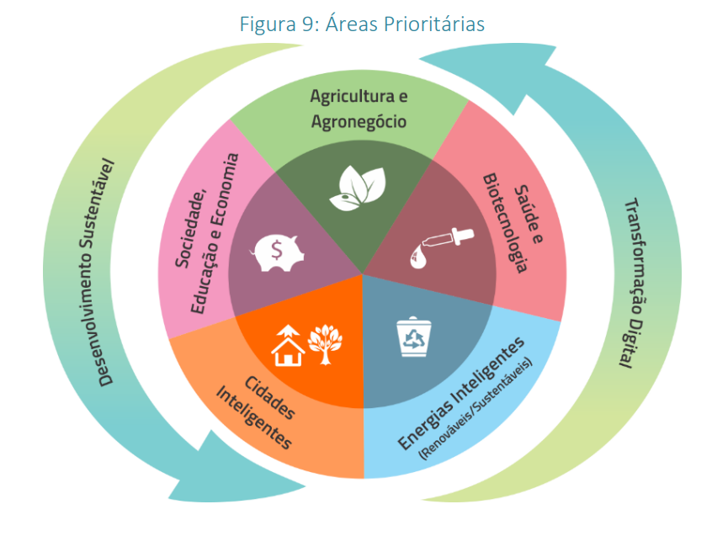
IV – PLANEJAMENTO 2024
Macrodiretrizes do Plano de Governo
Diretrizes do Conselho de Ciência e Tecnologia do Estado do Paraná
Diretrizes Específicas para a Araucária
DIRETRIZES
PLANO 2022
Plano de Ações
Plano de Fomento
RESULTADOS ESPERADOS

Slide 18
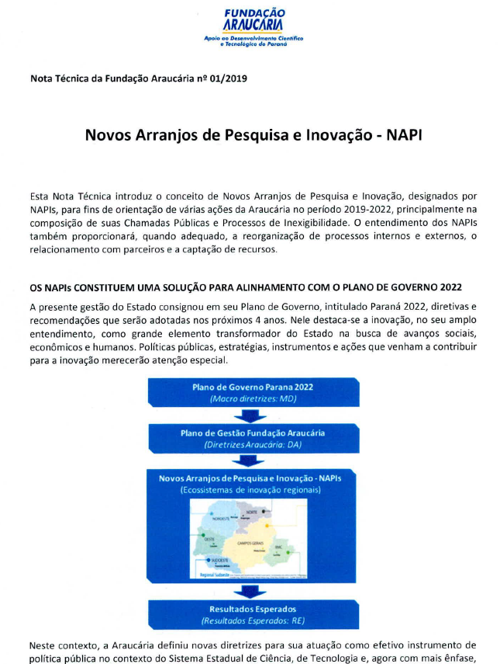
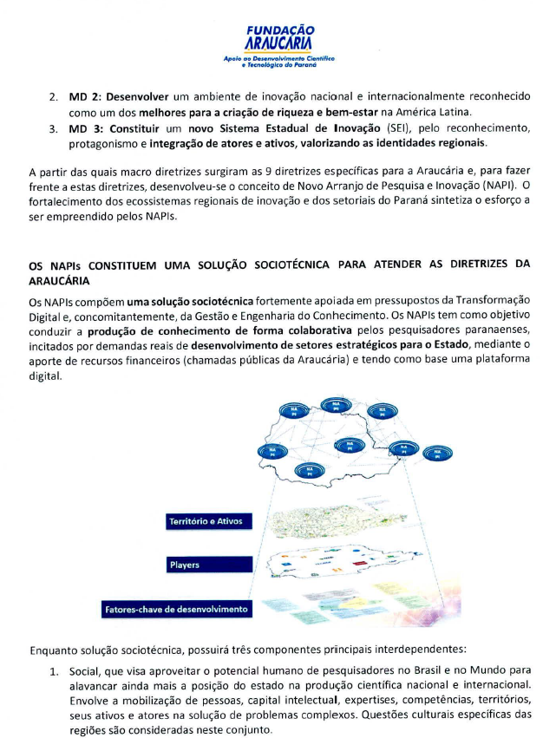
IV – PLANEJAMENTO 2024
Macrodiretrizes do Plano de Governo
Diretrizes do Conselho de Ciência e Tecnologia do Estado do Paraná
Diretrizes Específicas para a Araucária
DIRETRIZES
PLANO 2022
Plano de Ações
Plano de Fomento
RESULTADOS ESPERADOS
DA 1: Privilegiar a produção de ciência, tecnologia e inovação que promovam geração de emprego, renda e, em última instância, desenvolvimento humano.
DA 2: Promover os Ecossistemas de Inovação Regionais como meios de desenvolvimento territorial, implantando ações conjuntas da academia, do governo, das empresas e da sociedade civil organizada e aportando conhecimentos técnicos e científicos úteis às regiões.
DA 3: Privilegiar crescimento horizontal e não vertical. O sistema estadual conta com sete universidades estaduais, quatro universidades federais e um instituto federal espalhados em todo o território, além de importantes institutos de pesquisa e ensino superior privado de qualidade. Será promovida a formação de redes colaborativas de trabalho a partir desta importante base institucional, aproveitando-se de recursos já instalados.
DA 4: Promover e mobilizar capital humano e social enquanto recursos para produção de ciência e tecnologia. O Paraná também dispõe de massa crítica de alto nível, cerca de 20 mil doutores. Serão envidados esforços para organizar de forma mais efetiva esta massa crítica para atender as demandas prioritárias do Estado.
DA 5: Conduzir uma política de cocriação e cogestão com a sociedade paranaense, operando processos para caracterizar o Sistema de Ciência, Tecnologia e Inovação como um bem público da Sociedade Paranaense (princípios de governança dos “commons”) e para a definição de novos serviços públicos (princípios dos “new public services”), o todo levando a maior relevância dos esforços da Araucária junto aos cidadãos.

Slide 19
IV – PLANEJAMENTO 2024
Macrodiretrizes do Plano de Governo
Diretrizes do Conselho de Ciência e Tecnologia do Estado do Paraná
Diretrizes Específicas para a Araucária
PLANO 2024
Plano de Fomento
RESULTADOS ESPERADOS
Plano de Ações
DIRETRIZES

Slide 20
IV – PLANEJAMENTO 2024
Plano de Ações
Fomento à Pesquisa Científica e Tecnológica;
Verticalização do Ensino Superior e Formação de Pesquisadores;
Disseminação da Pesquisa Científica e Tecnológica.
GA 1 - AÇÕES ESTRUTURANTES: Estas ações representam Programas e Projetos históricos pontuais que cumprem, como objetivo principal, dar condições basilares para o funcionamento do Sistema de Ciência, Tecnologia e Inovação do Paraná.
GA 2 - PROJETOS ESPECIAIS E DE INOVAÇÃO: Estas ações referem-se a importantes projetos recomendados e pontuais para desenvolvimento do Estado, em particular os devotados à inovação, e que não são contemplados nos demais grupos.
GA 3 - NOVOS ARRANJOS DE PESQUISA E INOVAÇÃO (NAPI): Estas ações visam a criação ou consolidação dos Novos Arranjos de Pesquisa e Inovação (NAPI). Estas ações são mais amplas e sistêmicas e, quando aplicáveis, integram objetivos similares aos das Ações Estruturantes e dos Projetos Especiais e de Inovação.
115 Ações
(Chamadas Públicas ou
Processos de Inexigibilidade)

Slide 21
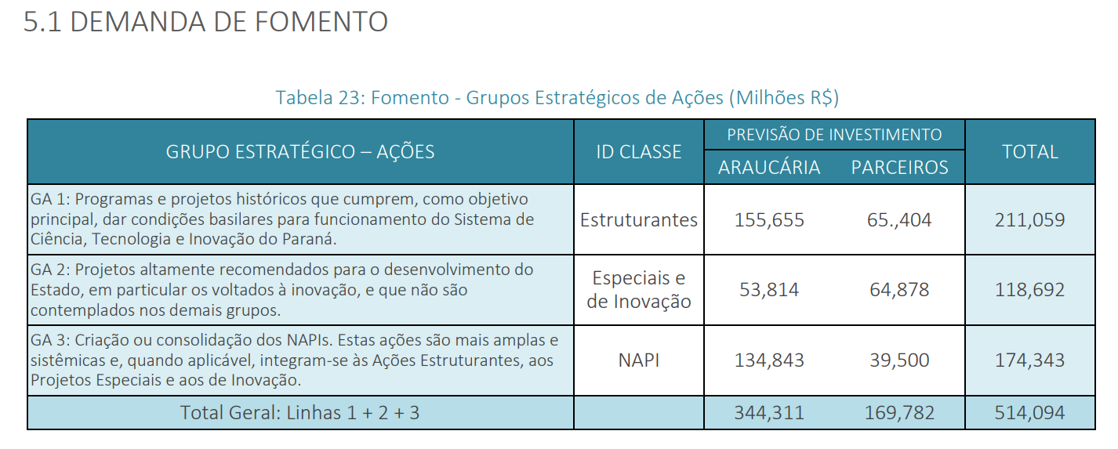
IV – PLANEJAMENTO 2024
Plano de Fomento
115 Ações
(Chamadas Públicas ou
Processos de Inexigibilidade)

Slide 22
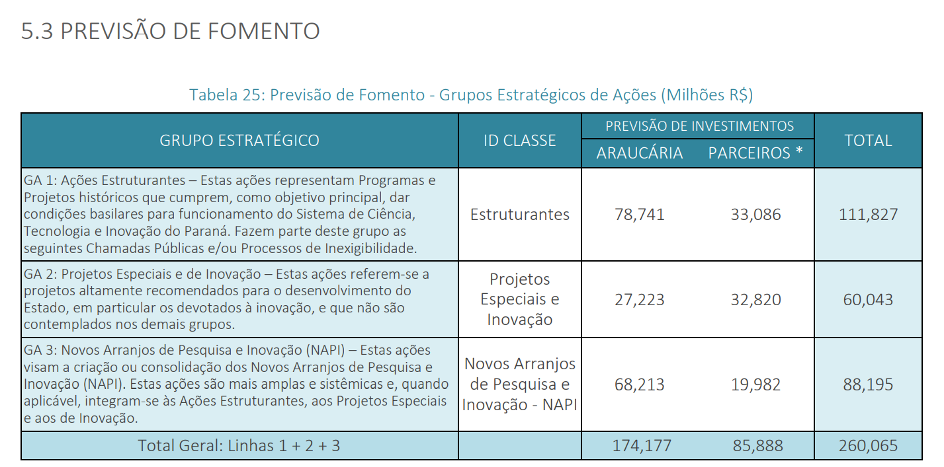
IV – PLANEJAMENTO 2024
Plano de Fomento
Deliberação

Slide 23
Obrigado!
Ramiro Wahrhaftig
Presidente
Gerson Koch
Diretor Administrativo e Financeiro
Márcio Spinosa
Diretor de Ciência, Tecnologia e Inovação

